Slide 1

SPŠIT KNM – projekt SNAKE GAME
Daniel Tichý a Jakub Vojtek

Slide 2
OBSAH
Úvod
Koncept hry
Požiadavky
Hra ( snímky obrazovky)
Záver

Slide 3
Úvod
Nasledujúca hra napísaná v jazyku python je založená na hre s názvom Snake.
Hra Snake existuje už od roku 1976 a v posledných rokoch sa znovu objavila na všetkých platformách.
Nie je to najväčšia svetová hra, ale dáva predstavu o tom, čo môžeme dosiahnuť v programovacom jazyku ako je Python.
Možno je to aj základ, ktorým môžeme rozšíriť alebo vytvoriť zaujímavejšie programovanie.

Slide 4
KONCEPT HRY
Za úlohu bolo vytvoriť jednoduchú hru v jazyku Python.
Hra pozostáva z hrania za klasického hadíka, jedzte jablká a vyhnite sa zničeniu svojho veľkého monštra.
Po každom zjedení jablká sa vám pripočíta skóre a hadík sa o niečo zväčší.
Hrajte až po kým sa váš hadík alebo aj také monštrum, nezraní.
Ak neradí hráte samy, nebojte sa hra podporuje možnosť double player.
V hre máte na výber z 5 zaujímavých módov a mnoho ďalších funkcií.

Slide 5
Požiadavky
Operačný systém – Windows, iOS, Linux
Programovací jazyk – Python

Slide 6
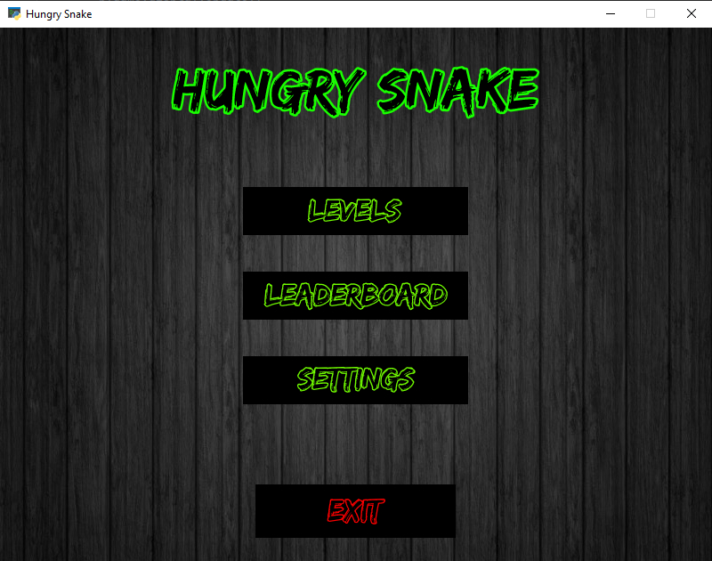
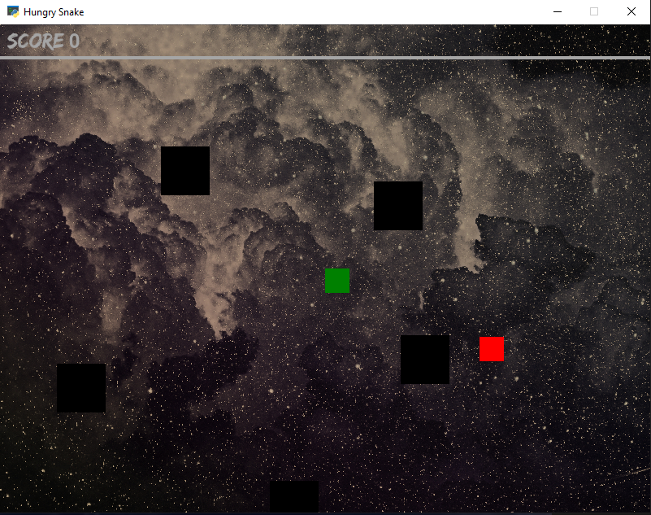
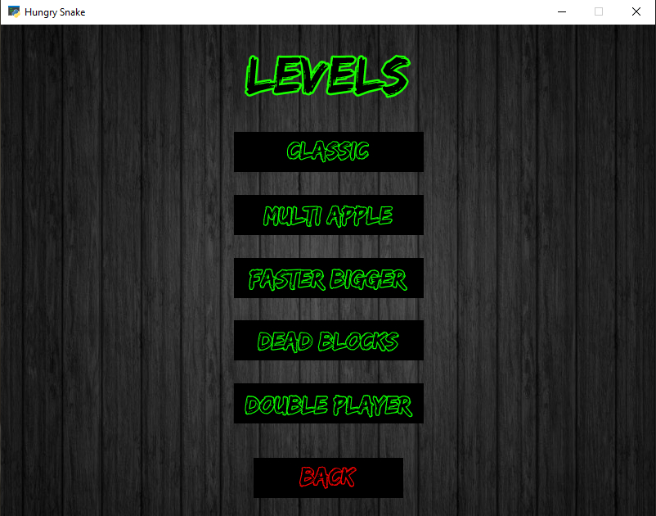
Hra ( snímky obrazovky )

Slide 7
Ďakujeme za pozornosť
Prípadne ak sú nejaké otázky, pýtajte sa.
Kontakt: danieltichy123@gmail.com
050505jakub@gmail.com

